Slide 1
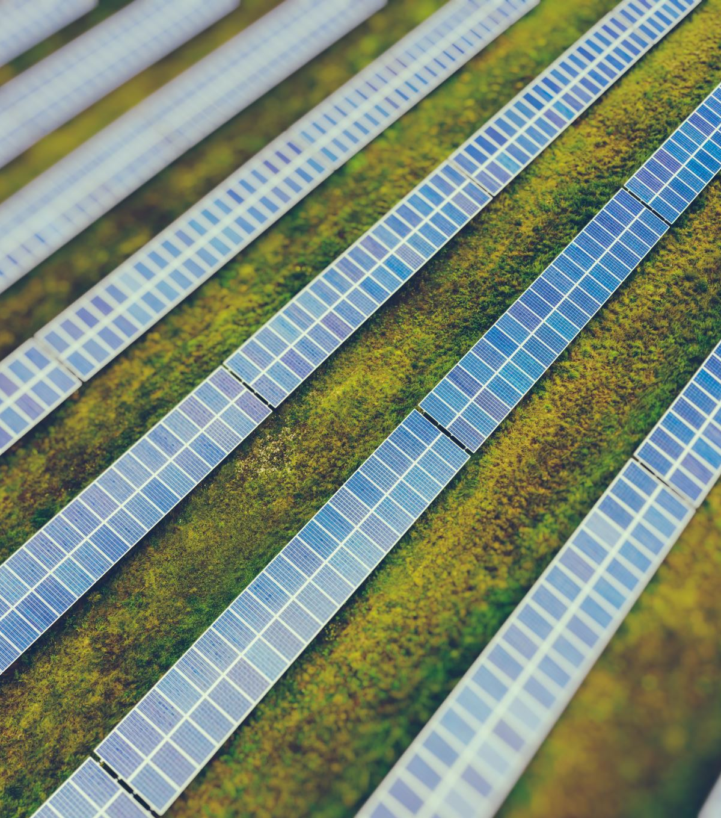

Viabilidade de instalação de painéis solares térmicos

Slide 2



Lar de São Pedro Lda, Évora
Produzir água quente suficiente para satisfazer as necessidades dos utentes e funcionários
Tecnologia Original:
Caldeira de Propano
Tecnologia Final:
Bomba de Calor

Slide 3
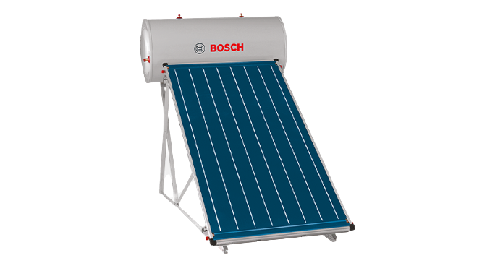
Modelo Energético
Tipo: Coletor Vitrificado
Marca: Bosch Thermotechnology
Modelo: FKT-1S
Capacidade de Armazenamento: 7 519,1 L
Área bruta por coletor solar: 2,41 m²
Inclinação dos painéis: 32°
Poupança anual de combustível: 32 510 €
37 coletores

Slide 4

Análise de Emissões
Caso Atual
Emissão de GEE: ~50,6 tCO²
Queima de propano gera 0,246 tCO² / MWh
Caso Proposto
Emissão de GEE: ~20,4 tCO²
Redução anual líquida de emissões de GEE: 29,9 tCO²
(o equivalente a 5,5 Carros e camionetes não utilizados)

Slide 5
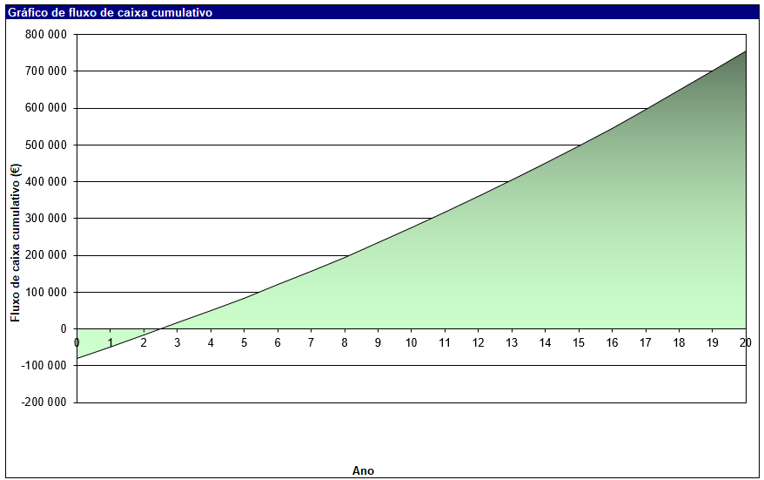
Análise Financeira
Variação do custo de combustível
3%
Taxa de inflação
2%​
Taxa de desconto
0,5%​

Slide 6
Análise de Custos
Custo do coletor (por uni.) | Custo total dos painéis | Custo do reservatório | Custo da bomba de calor | Custos de transporte
1003 € | 37 093 € | 22 147 € | 23 000 € | 138 €
Custo anual da limpeza | Custo da manutenção a cada 4 anos | Custo anual de eletricidade
1998€ | 598€ | 9052€

Slide 7
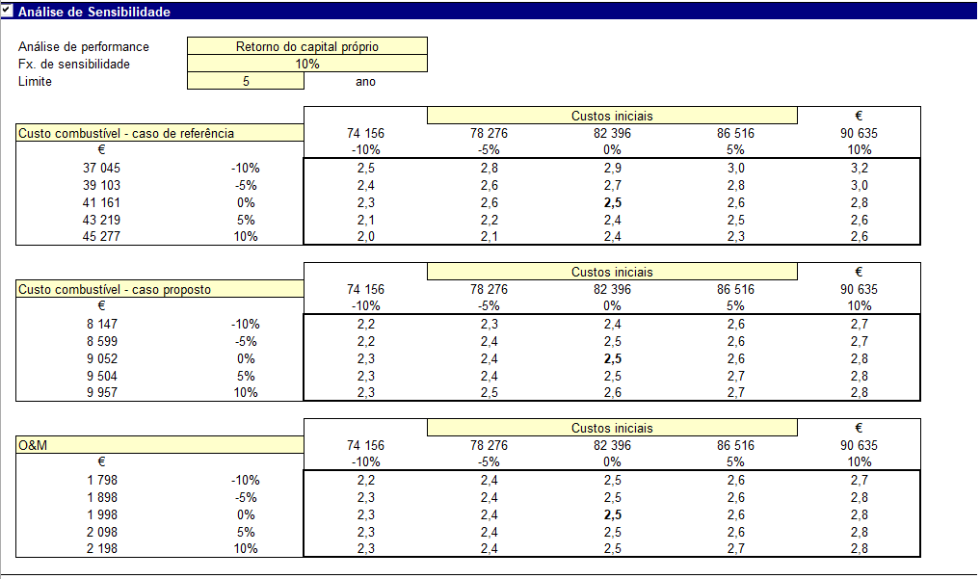
Análise de Sensibilidade

Slide 8
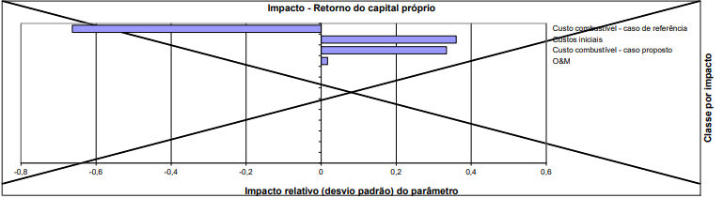
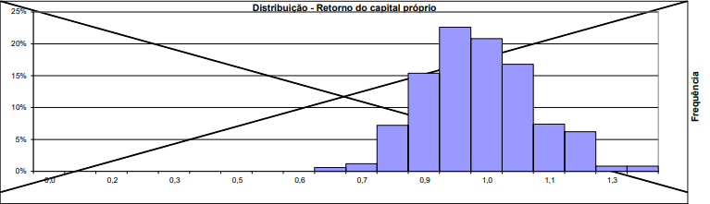
Análise de Riscos

Slide 9


Sintetizando

Slide 10
Bibliografia
Pré-avaliação realizada pela equipa:
Ana Miguel, 98314
Sara Gonçalves, 98376
Eduardo Alves, 104179
Preço dos painéis: http://www.geradordeprecos.info/
Preço do propano: https://selectra.pt/energia/precos/botija-de-gas
Preço da eletricidade: https://www.edp.com/pt-pt/historias-edp/preco-da-eletricidade-em-portugal-e-na-europa
Outros recursos: http://pre.pt/eurotubo/pdf/net_catlogo_solar_trmico.pdf
Em requerimento feito pelo diretor:
Isaac Moura, 105065

